Slide 1
Pinhão
Por: Juliana da Costa Santos.

Slide 2
Conteúdos deste slide:
O que é o pinhão?
Como é a produção de pinhão?
Origem do pinhão.
O Brasil e a produção de pinhão.
Tipos de pinhão.
Curiosidades.
Desfecho.

Slide 3
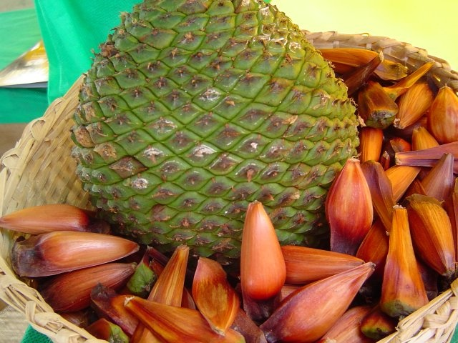
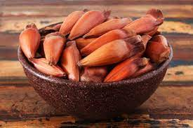
O que é o pinhão?
O pinhão é a semente da Araucária e a parte comestível da pinha. Está presente na culinária brasileira desde os indígenas.
É mais facilmente encontrado nas épocas de março e agosto.
Maior presença de plantio nas regiões do Sul e Sudeste do Brasil.
Araucaria angustifólia (nome científico).
É ameaçada de extinção.

Slide 4
Como é a produção de pinhão?
01
03
02
04
SEMENTE
FRUTO
As três sementes novas devem ser plantadas na horizontal.
A Araucária começa a produzir o fruto com 12 a 15 anos de idade.
TERRA
COLHEITA
A Araucária pode chegar á 50m, e é preciso jogar uma linha para fazer peso no galho e a pinha cair.
A terra normalmente usada é a terra preta, que é rica em humus.

Slide 5
Origem
Gondwana Oriental
Segundo pesquisas, vem desde a Pangeia, há mais de 251 milhões de anos atrás.
Após um tempo foram encontrados fósseis da espécie Araucariaceae na Antártica, África, Índia, Europa e América do Norte.

Slide 6
O Brasil e a produção de pinhão.
2
1
3
PAINEL
Município de Santa Catarina que mais produz pinhão atualmente, ganhando do estado do Paraná.
CLIMA
TERRA
O clima equatorial não favorece tanto o plantio.
A terra fértil do Sul do nosso país é adequada.

Slide 7
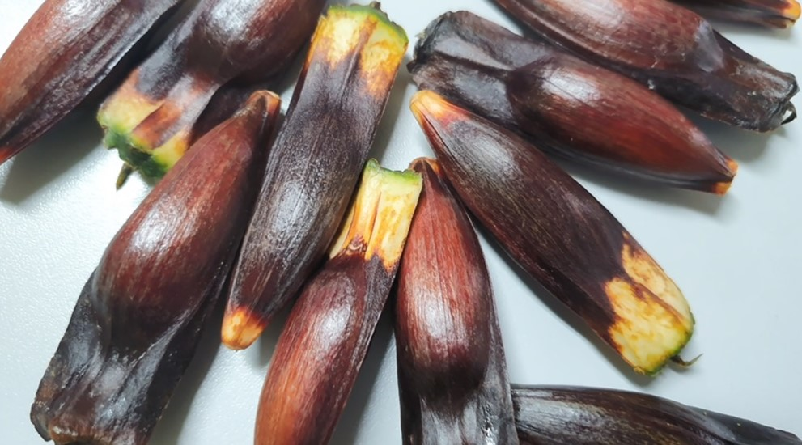
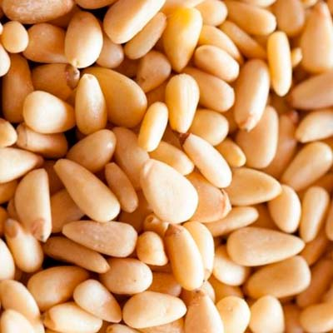
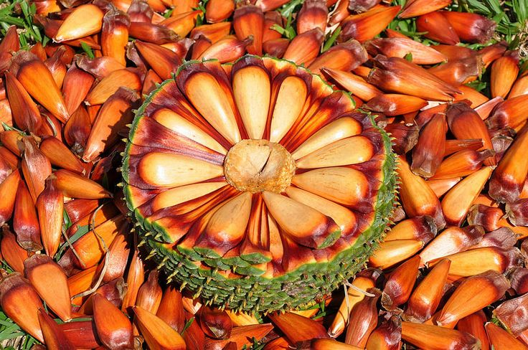
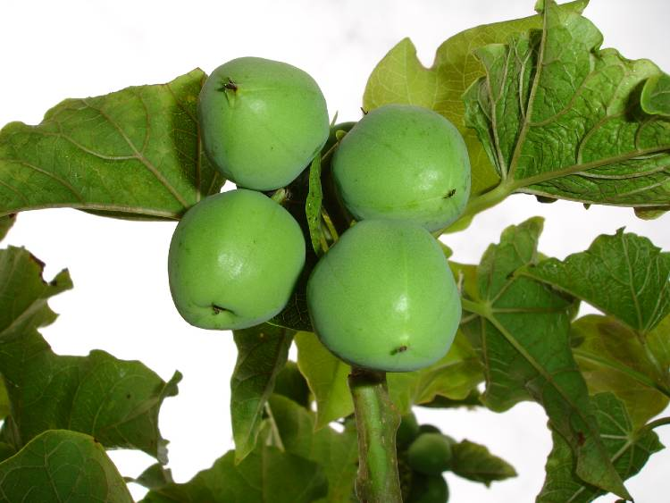
Tipos de pinhão
PINHÃO MACACO
PINHÃO BRANCO
PINHÃO CAIOVÁ
PINHÃO MANSO

Slide 8
Sobre o pinhão
Curiosidades
Existe dois tipos de Araucária: Macho e Fêmea.
Com pesquisas recentes foi possível descobrir farinha sem glúten de pinhão.
O pinhão não deve ser consumido cru.
Pode retardar o envelhecimento.

Slide 9
https://www.embrapa.br/florestas/transferencia-de-tecnologia/iniciativa-araucaria/perguntas-e-respostas
https://apremavi.org.br/araucaria-angustifolia-uma-analise-da-especie-sob-o-vies-da-historia-ambiental-global/
https://camposgeraisrural.com.br/noticia/366/voce-gosta-de-pinhao-confira-cinco-curiosidade-sobre-a-semente-da-araucaria
https://boaspraticasagronomicas.com.br/artigos/tipos-de-solo/

Slide 10
Obrigada!
Juliana da Costa Santos
1º Biológicas.

